Slide 1


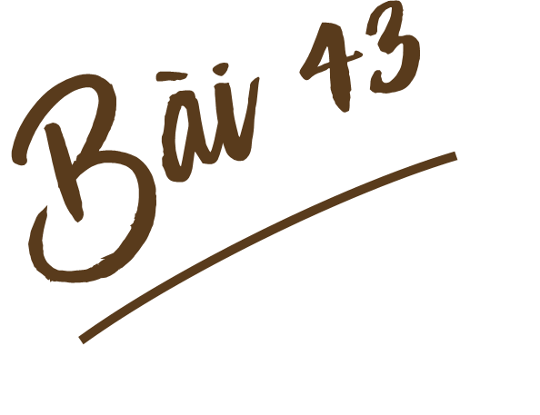

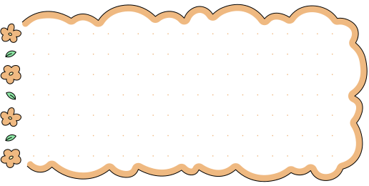



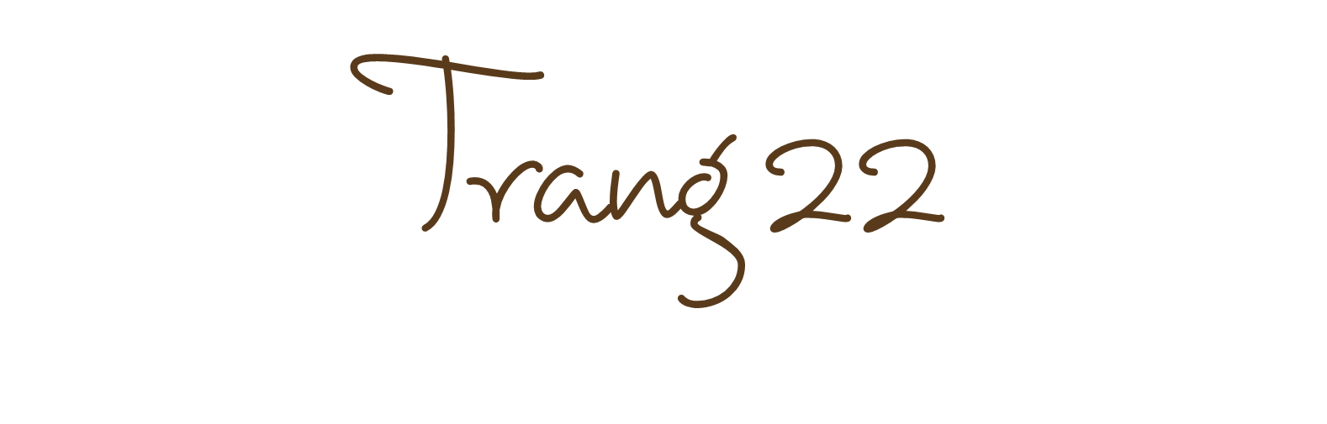

Slide 2



Slide 3



Slide 4



Slide 5



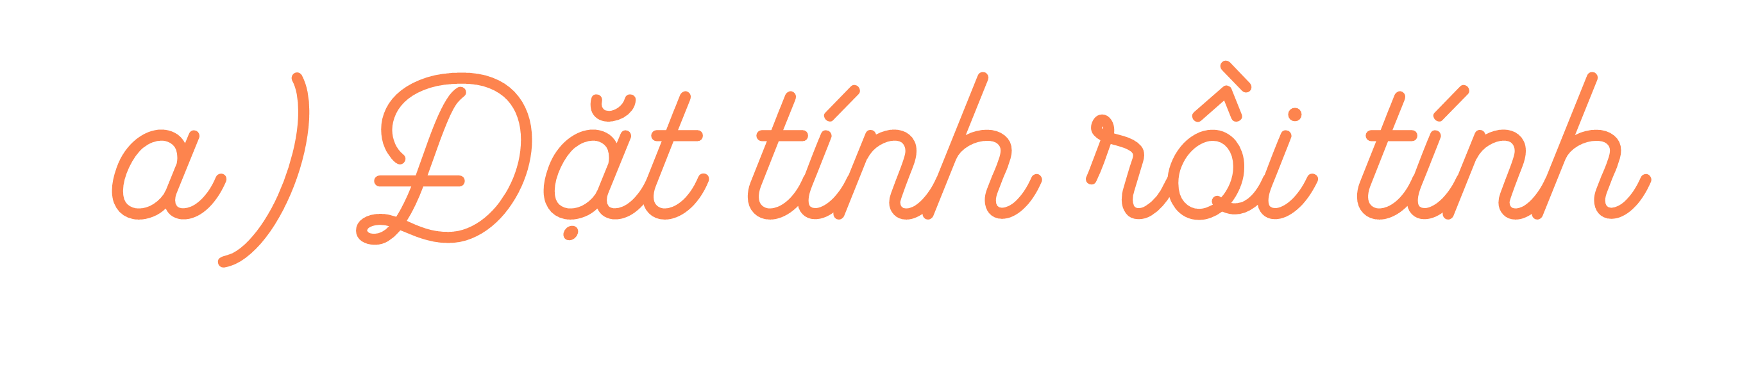

34 x 47
62 x 19
425 x 34

Slide 6
34 x 47
62 x 19
425 x 34
34
62
425
x
x
x
47
19
34
238
558
1700
136
62
1275
1598
1178
14450

Slide 7
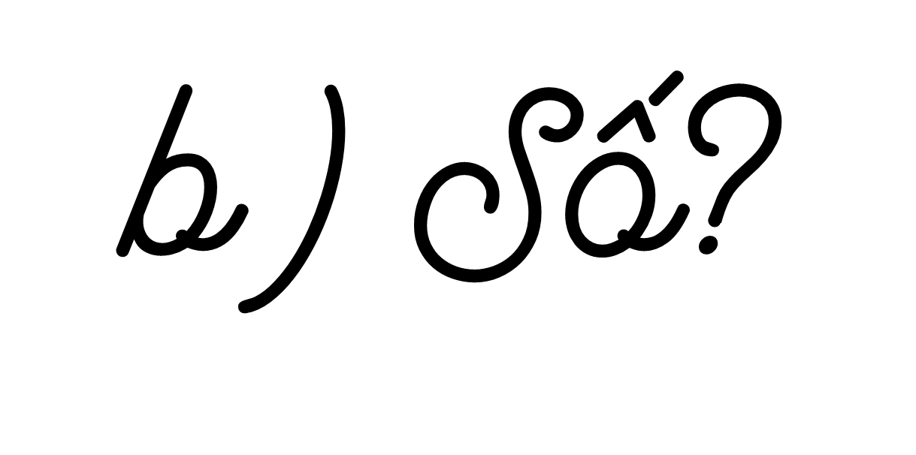



x 11
- 253
62
682
?
429
?

Slide 8

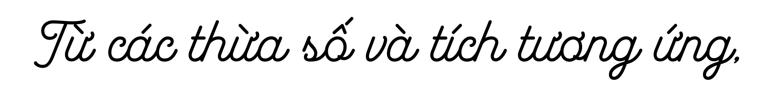



48
72
12
60
576
4320

Slide 9
48
72
12
60
576
4320

Slide 10

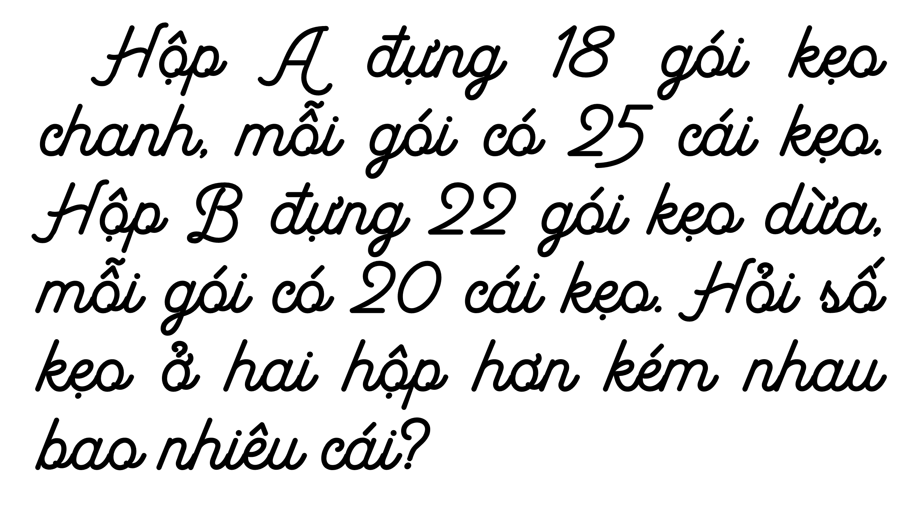

Hộp A có: 18 gói kẹo chanh
1 gói kẹo chanh: 25 cái
Hộp B có: 22 gói kẹo dừa
1 gói kẹo dừa: 20 cái
Số kẹo của hai hộp hơn kém nhau: ….. cái?

Slide 11


Slide 12

Hộp A có số cái kẹo chanh là:
25 x 18 = 450 (cái)
Hộp B có số kẹo dừa là:
20 x 22 = 440 (cái)
Hộp A có nhiều hơn hộp B số cái kẹo là:
450 – 440 = 10 (cái)
Đáp số: 10 cái

Slide 13


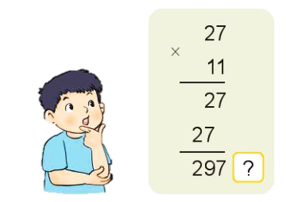
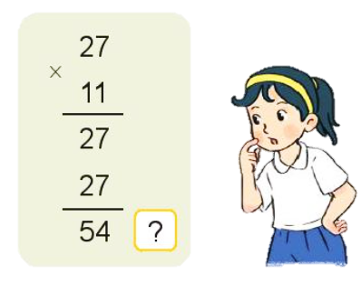
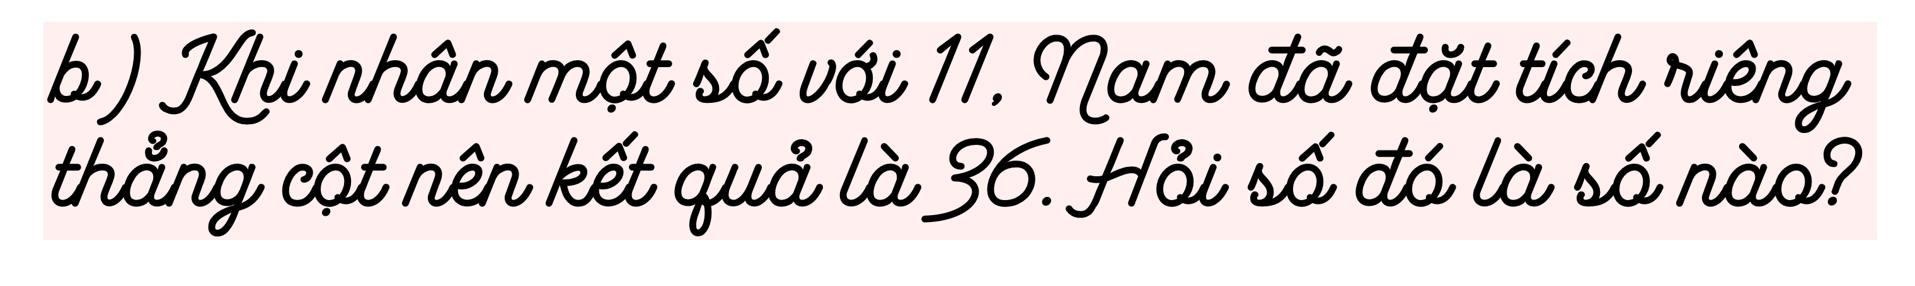

Slide 14
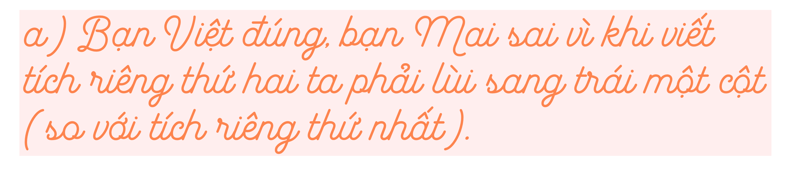

Slide 15
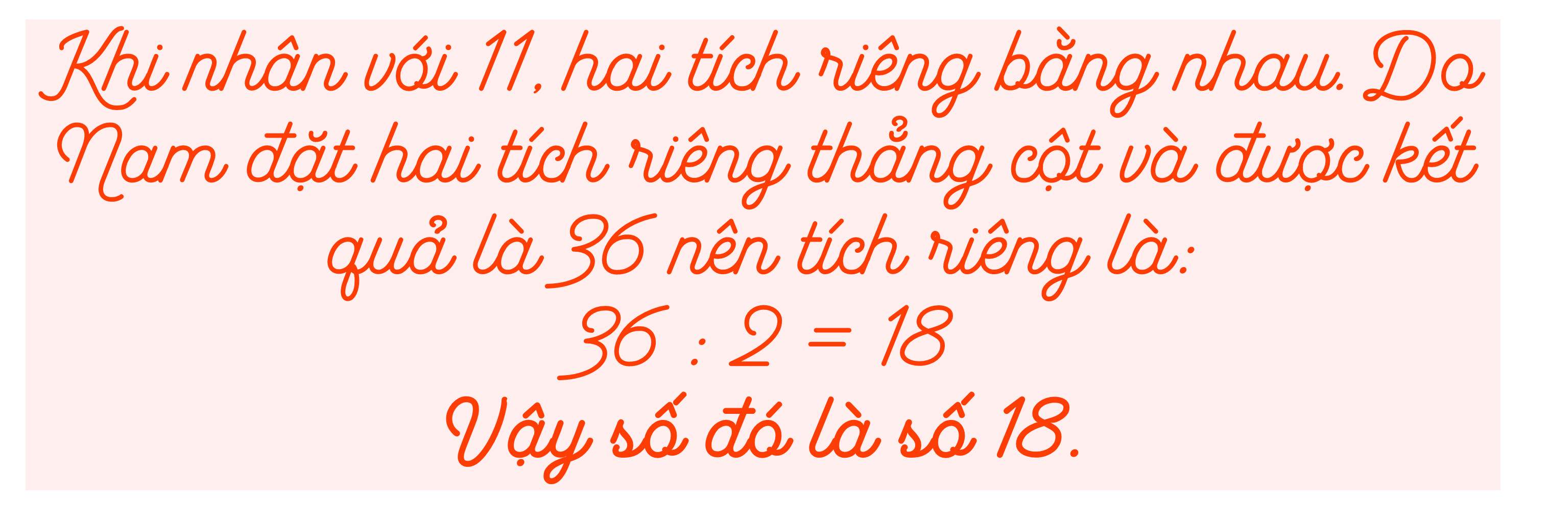

Slide 16


Slide 17



Slide 18




86 x 11 = ?
846
847
946
856

Slide 19


50 x 36 = ?
180
1 800
1 080
1 500

Slide 20


23 x 23= ?
529
46
759
459

Slide 21

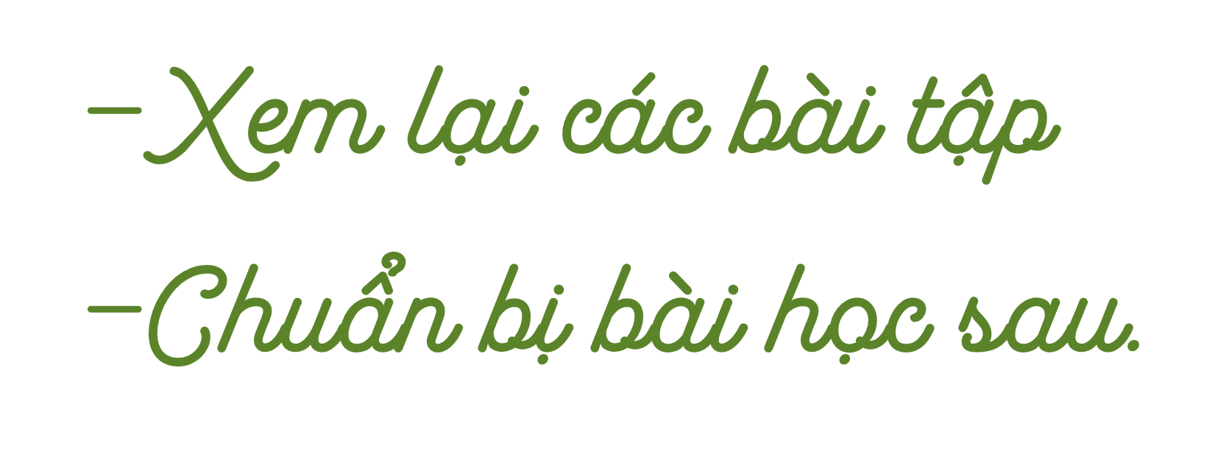

Slide 22


